Slide 1
MODELOS PREDICTIVOS EN R
Belén Andreu moreno
Alejandro sellés pérez
Pablo López alfaro

Slide 2
Índice
Executive summary.
Primer modelo: Predicción del beneficio neto por meses.
Segundo modelo: Predicción del beneficio neto por semanas.
Tercer modelo: Predicción del beneficio neto por semanas sin outliers.
Cuarto modelo: Predicción en el sexo del comprador.
Conclusión y próximos pasos.

Slide 3
Executive summary
A lo largo de esta presentación presentaremos los resultados obtenidos intentando realizar modelos predictivos en R, cuyas variables a predecir serán el profit futuro de la compañía, y el sexo del cliente a la hora de hacer una compra.
En primer lugar, hemos intentado realizar un modelo por meses, tratando de predecir el beneficio del siguiente mes. Sin embargo, hemos visto que teníamos muy pocos datos y nos hemos visto obligados a cambiarlos e intentar predecir los beneficios por semana. En este punto, tras eliminar los outliers, hemos conseguido obtener un modelo decente. Todos estos modelos los hemos realizado mediante regresiones de Poisson.
Otra opción que hemos pensado para obtener el beneficio futuro es la de tomar medias exponenciales, las cuales se basan en los datos de las últimas semanas para realizar una predicción.
Finalmente, hemos aplicado ANOVA y elaborado una Regresión Logística con el fin de predecir el sexo del comprador mediante los productos que está comprando. Sin embargo, no hemos tenido mucho éxito, y los modelos obtenidos son bastante malos, pensamos que esto se debe a la falta de datos.

Slide 4
Target o variable a predecir: Beneficio Neto (Profit)
- Tenemos datos de las ventas de los meses de septiembre a junio, vamos a intentar predecir el beneficio (neto) del siguiente mes/semana.
- El objetivo analizar el dinero del que dispondremos el próximo mes/semana, con el objetivo de poder elaborar así un plan estratégico a la hora de invertir en publicidad, y hacernos una idea del dinero del que vamos a disponer próximamente para poder inventario y decidir si comprar más o menos productos.

Slide 5
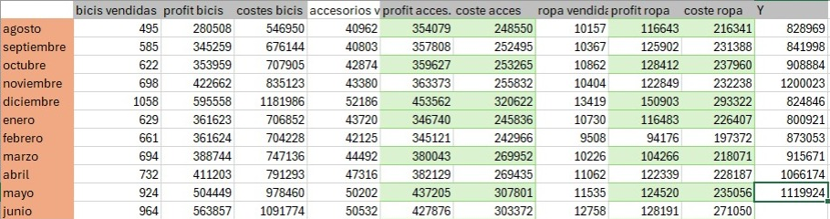
Variables del primer modelo
Nº de ventas mensual (por categoría de producto)
Variables dependientes
Variable independiente
Beneficio neto mensual (por categoría de producto)
Profit total mensual (Beneficio Neto)
Coste, dinero gastado mensual (por categoría de producto)

Slide 6
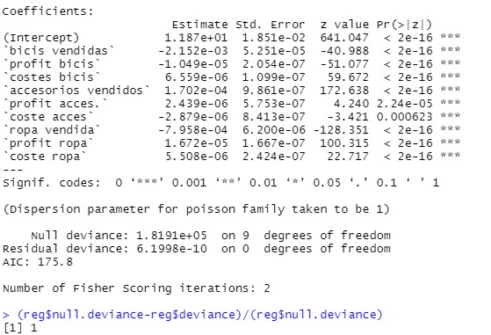
Primer modelo: predicción del beneficio neto por meses
Haciendo un modelo lineal generalizado de la familia Poisson, obtenemos los siguientes resultados:
El modelo presenta una deviance perfecta y R^2=1.
Todas las variables son significativas, pues sus p-valores son muy pequeños.

Slide 7
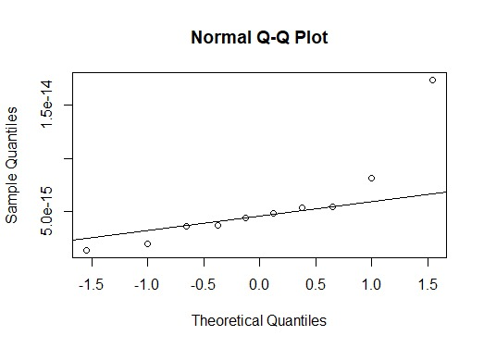
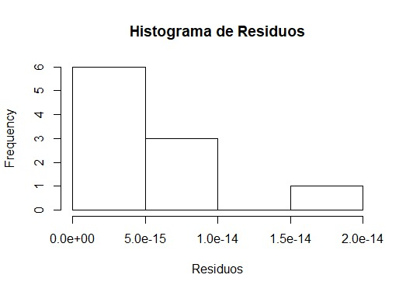
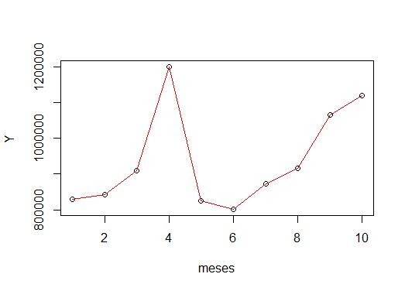
Validación de modelo
En la izquierda vemos cómo las predicciones se ajustan perfectamente a los datos reales.
Analizando la normalidad de los residuos (en las otras dos gráficas) podemos ver que efectivamente los residuos siguen una distribución normal.
La multicolinealidad es mayor que 0,97 en todas las variables.

Slide 8
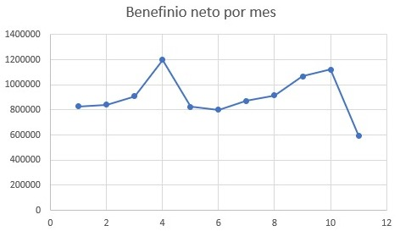
Predicción del mes de julio
Introduciendo en R los datos del mes de junio, la predicción del beneficio neto de las ventas en julio es de 594.320 euros.
El valor de la predicción no encaja con lo que pensamos deberíamos obtener. El valor obtenido es mucho menor al del resto de meses
Este error puede deberse a que al tener pocos datos (meses) y muchas variables el modelo se “sobreajusta” a los datos que tenemos. Es decir, al introducir unos datos un poco diferentes, la predicciones obtenidas son muy malas.
Para solucionarlo y partir de “más datos”, vamos a intentar realizar la predicción del beneficio por semanas, en lugar de meses.

Slide 9
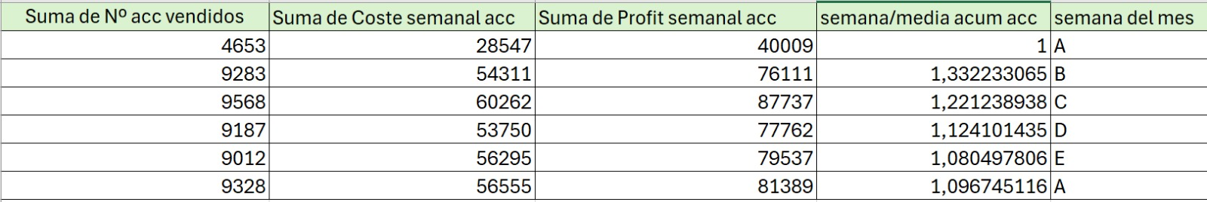
Variables del segundo modelo
Nº de ventas semanal (por categoría de producto)
Variables dependientes
Beneficio neto semanal (por categoría de producto)
Variable independiente
Profit total semanal (Beneficio Neto)
Coste, dinero gastado semanal (por categoría de producto)
Profit Semana/Media Profit Acumulada
Semana del mes (diferenciar si es principio de mes…)

Slide 10
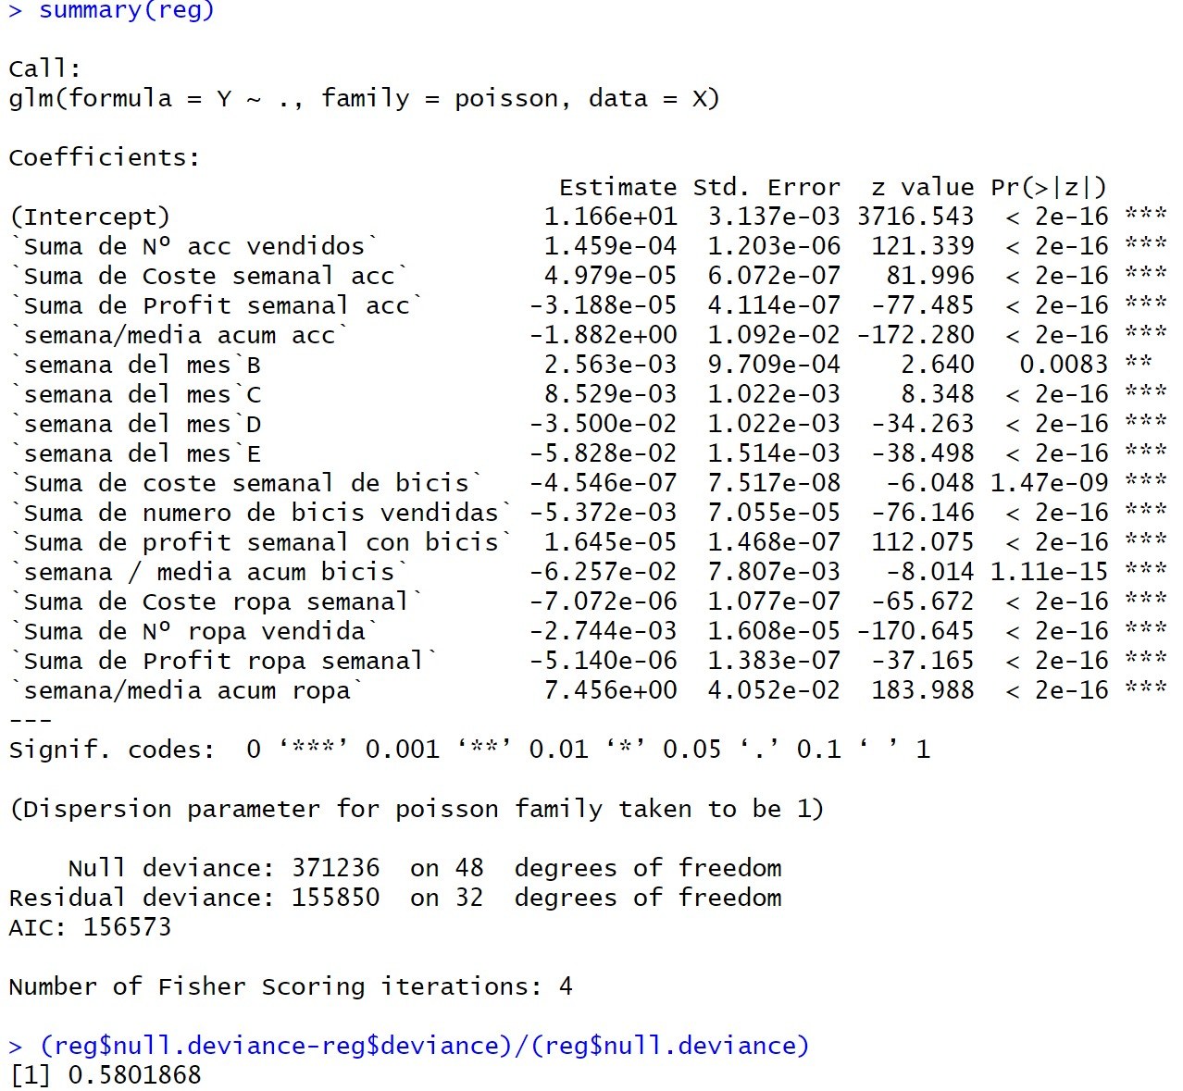
Segundo modelo: predicción del beneficio neto por semanas
Todas las variables son muy significativas, los p-valores son muy pequeños.
La R^2 no es mala del todo, pero creemos que podemos mejorarla.

Slide 11
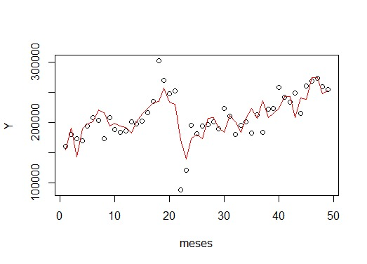
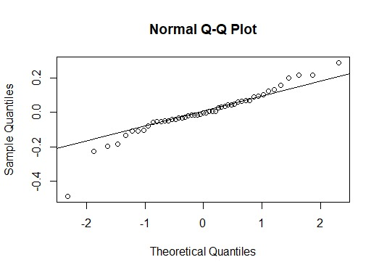
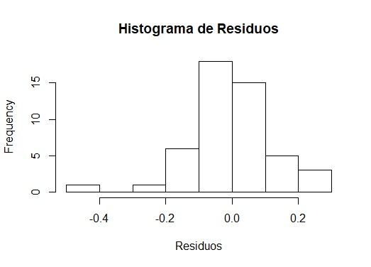
Validación del modelo
En la primera gráfica vemos que las predicciones se ajustan bien salvo algunos puntos concretos.
En las otras dos gráficas se puede observar que los residuos siguen una distribución normal.
La mayoría de las variables presentan una multicolinealidad superior a 0,9.

Slide 12
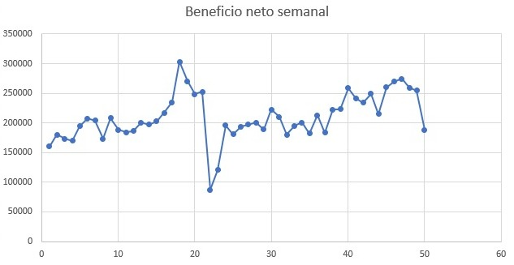
Predicción de la próxima semana
La predicción para la próxima semana es 188.463 euros.
La predicción se ajusta un poco mejor que la del modelo anterior, aunque sigue sin ser demasiado coherente, viendo las tendencias de las últimas semanas.
Pese a tener los datos por semana, solo tenemos 50. Pensamos que siguen sin ser suficientes para hacer un buen modelo.
Ahora vamos a hacer un modelo eliminando los outliers, para intentar mejorarlo.

Slide 13
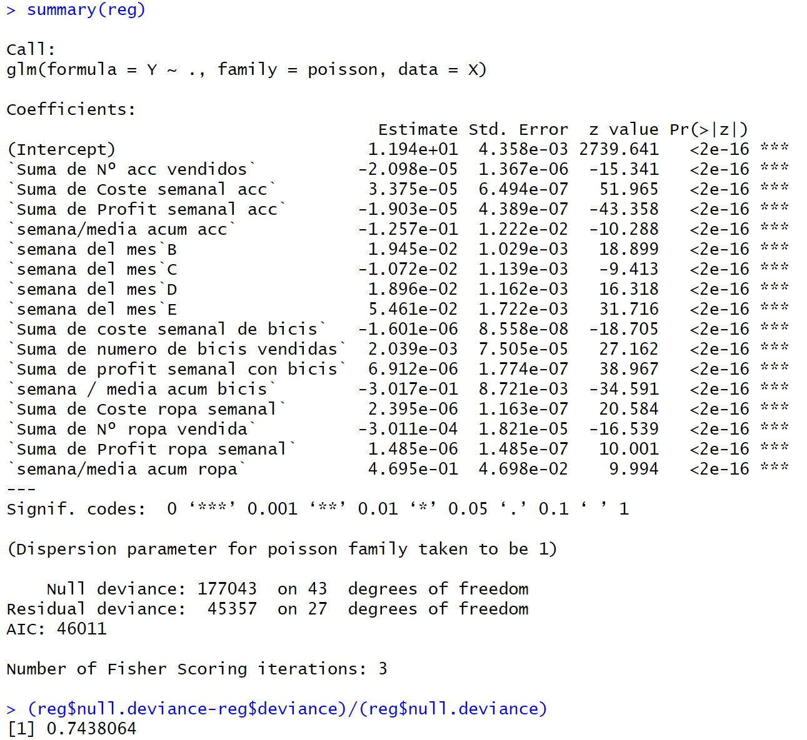
Tercer modelo: predicción del beneficio neto por semanas sin outliers
Todas las variables siguen siendo significativas.
La R^2 ha mejorado considerablemente.
El modelo es un 16% más fiable que el segundo modelo.

Slide 14
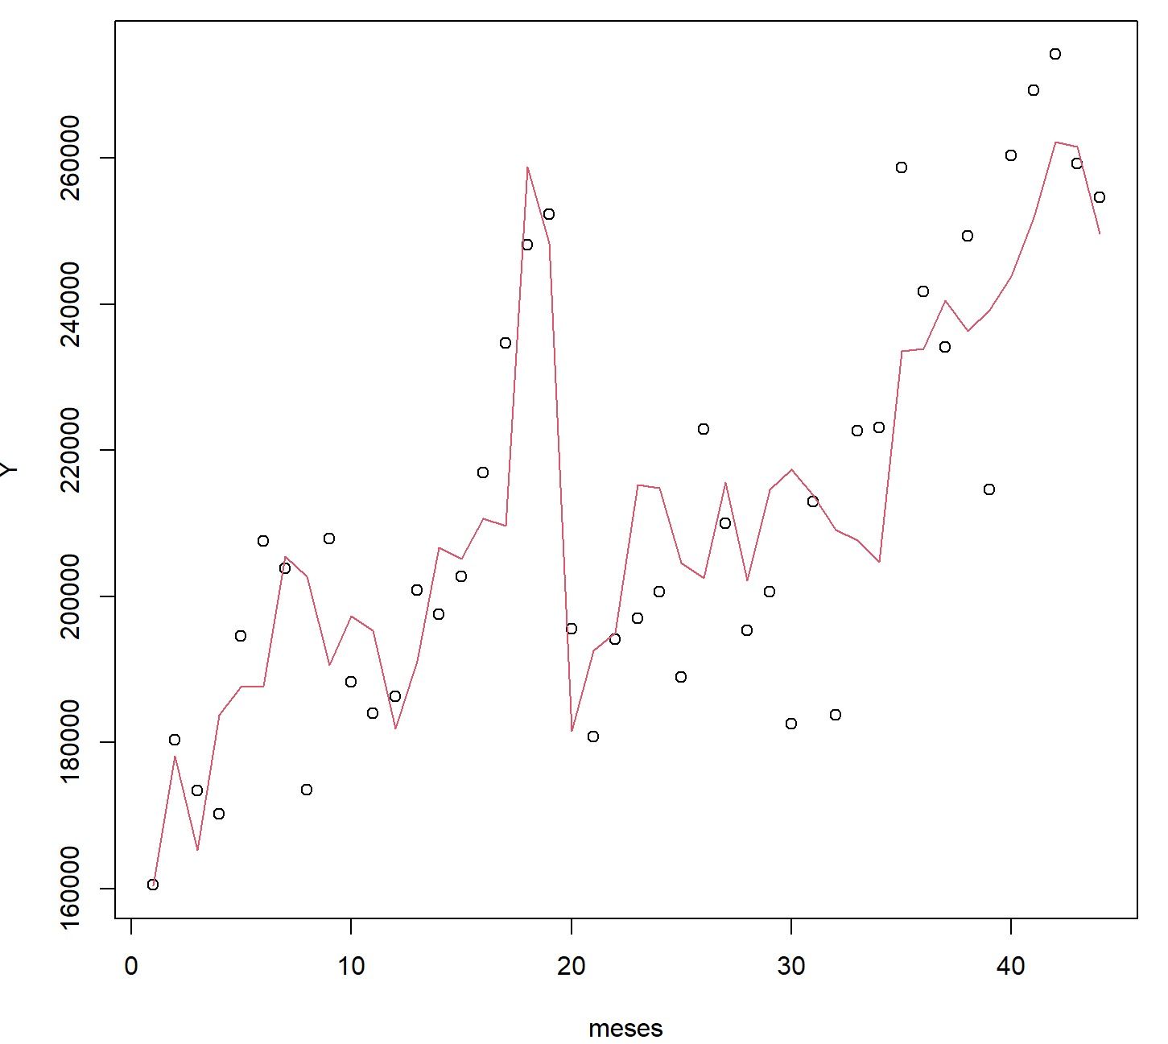
Validación del modelo
En la zona marcada no hace muy buenas predicciones. Sin embargo, en el resto de zonas podemos ver que se ajusta bastante bien a nuestros datos.
Podemos comprobar que los principales outliers han sido eliminados.

Slide 15
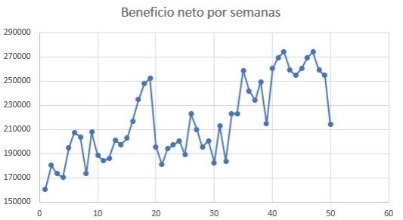
Predicción de la próxima semana
La predicción para la próxima semana es 214.033 euros.
La predicción mejora respecto a los modelos anteriores.
Aun así el modelo no nos convence del todo, pues pensamos que debería darle más importancia a las últimas semanas para así tener en cuenta las tendencias.
Pese a probar con variables que tuvieran en cuenta estas “tendencias”, no hemos conseguido obtener ningún modelo mejor que este.

Slide 16


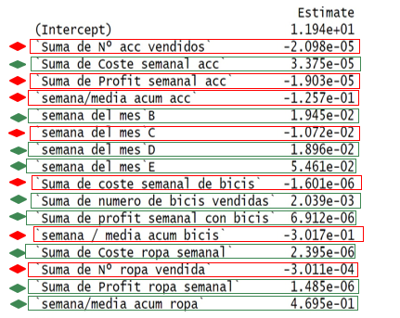
Interpretación del modelo
Regresión de Poisson
Casi todas las variables son siempre > 0 (excepto los “profit” que pueden ser <0)
Hacen que la “y” crezca (e^beta>1)
Hacen que la “y” disminuya (e^beta<1)

Slide 17
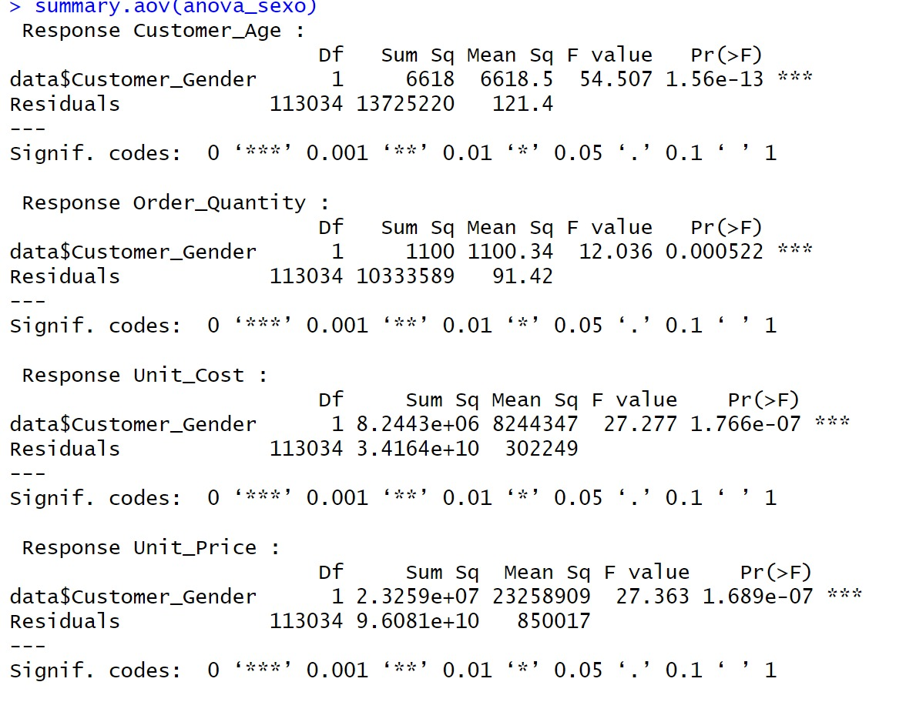
Cuarto modelo
Vamos a intentar predecir el sexo de un comprador basándonos en su “carrito de compra”, con el fin de poner productos destacados o anuncios antes de finalizar su pedido.
En primer lugar, haremos un Manova para saber qué variables tendrán una diferencia de medias significativa entre hombres y mujeres.
Todas las variables estudiadas presentan diferencias en las medias entre hombres y mujeres.
Parece interesante elaborar un modelo de regresión logística con estas variables.

Slide 18
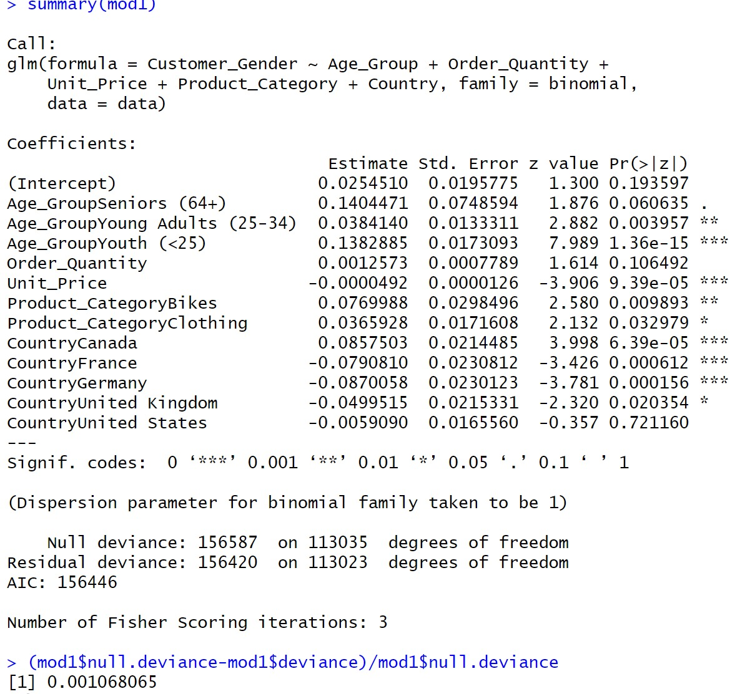
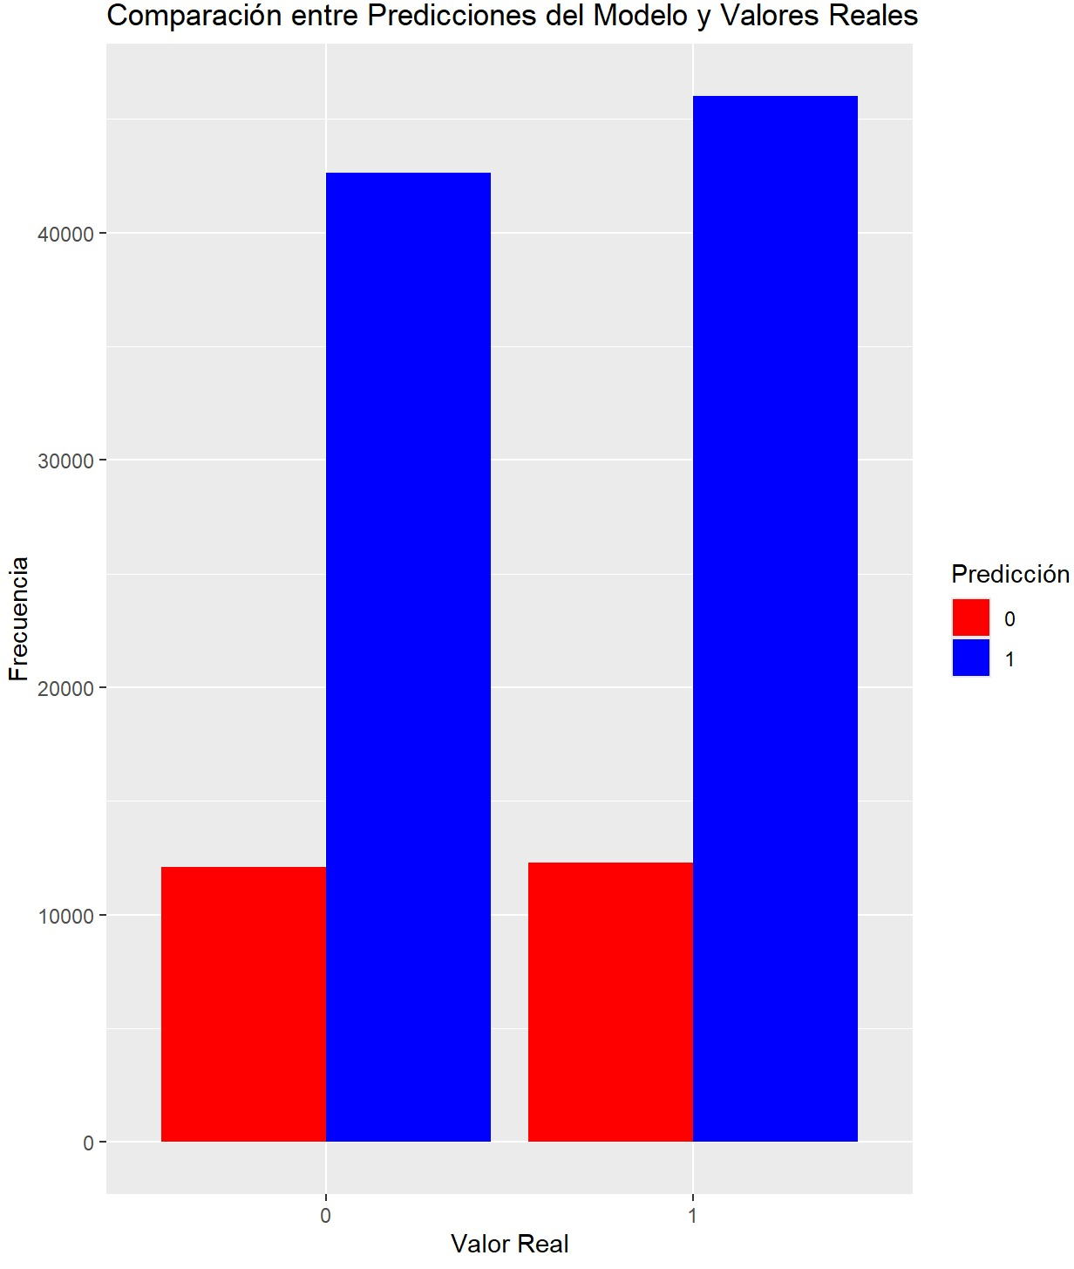
Análisis del modelo
El R^2 es muy malo.
Podemos ver que order_quantity no es significativa, pero hemos visto que eliminándola del modelo, este no mejora.
Como era de esperar, las predicciones no son buenas.
Pese a que los hombres realizan alrededor del 50% de las compras, el modelo predice que casi el 80% de los compradores serán hombres.

Slide 19
Conclusión
Pensamos que para poder construir buenos modelos necesitaríamos bastantes más datos de los que disponemos.
Sin embargo, hemos conseguido llegar a un modelo que no es tan malo para las semanas, pero pensamos que debería tener mucho más en cuenta los últimos meses antes del mes a predecir que los demás.
Se nos ocurre una solución sencilla para lidiar con el hecho de que tenemos pocos datos. Realizar una media exponencial, muy común en el trading.

Slide 20
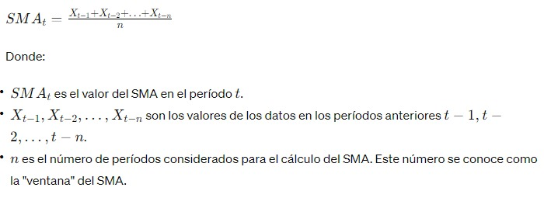
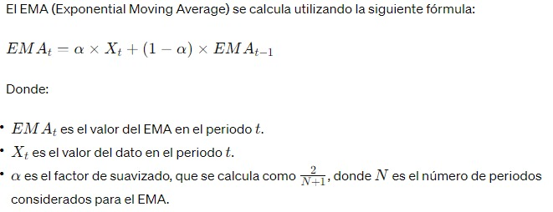
Medias exponenciales
251.643,5
248.973,4
* Tomando una ventana de t = 10 últimas semanas

Slide 21
NEXT STEPS
- Como hemos visto, el mayor problema que tenemos es que necesitamos son más datos. Para tratar de minimizar este problema, seguiremos trabajando con los datos por semanas.
- De manera similar a lo que hemos hecho, nos gustaría mejorar nuestro modelo con el fin de calcular los beneficios de las próximas semanas, pero esta vez basándonos en algún modelo de Series Temporales, donde tengamos en cuenta festivos, estacionalidad...
- Por otro lado, nos gustaría intentar realizar algún tipo de modelo diferente con el fin de clasificar los individuos según la compra que estén realizando, quizás teniendo más grupos, ya que nos hemos visto un poco limitados trabajando solo con el sexo del comprador y aplicando la regresión logística.

Slide 22
Back up…

